Slide 1
IT-Security 3

Slide 2
Einkaufen im Internet
positive Bewertungen im Internet
klare Produkt-, Versand- und …….informationen
Angabe von ……….möglichkeiten durch Telefon, E-Mail und Adresse

Slide 3
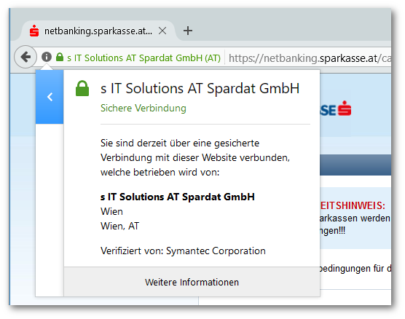
Vertrauenswürdigkeit einer Webseite, Echtheit einer Webseite
URL (Webseitenadresse)
Informationen auf der Webseite
……….. und Kontaktdaten
Sicherheits……. und https
Domain-Inhaberschaft

Slide 4
Geschütze bzw. sichere Webseiten
erkennbar an https (s=secure) und dem Vorhangschloss
………………. Übertragung
Vorhangschloss
https

Slide 5
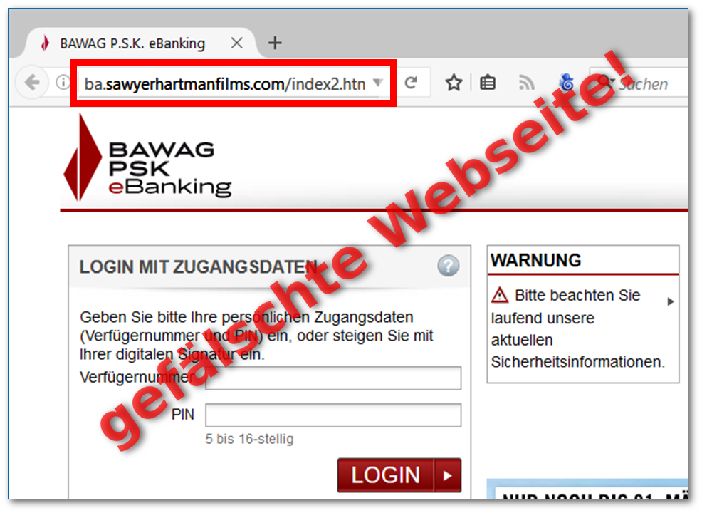
Pharming
Betrugsmethode, bei der Anwender auf eine …………… Seite umgeleitet wird.

Slide 6
Information Diving
Der Müll des Opfers wird durchwühlt und nach Hinweisen und Anhaltspunkten über das persönliche Umfeld des Opfers gesucht.

Slide 7
Cross Site ScriptingAngriffe
= Webseiten…………… Angriffe
Infizierte Webseiten nützen Sicherheitslücken aus.

Slide 8
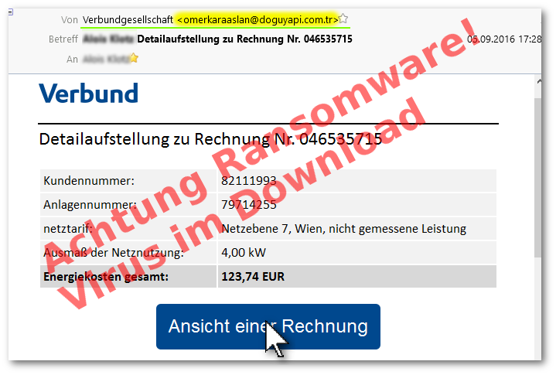
Ransomware
ist ein ……………… Daten werden auf dem PC …………………..
Lösegeld wird für Entschlüsselung verlangt!

Slide 9
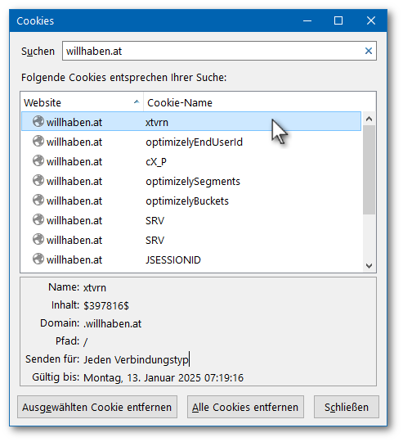
Cookies
Cookies sind kleine …………….., die Informationen über besuchte Webseiten beinhalten.
Der Benutzer wird z. B. von Onlineshops wiedererkannt.

Slide 10
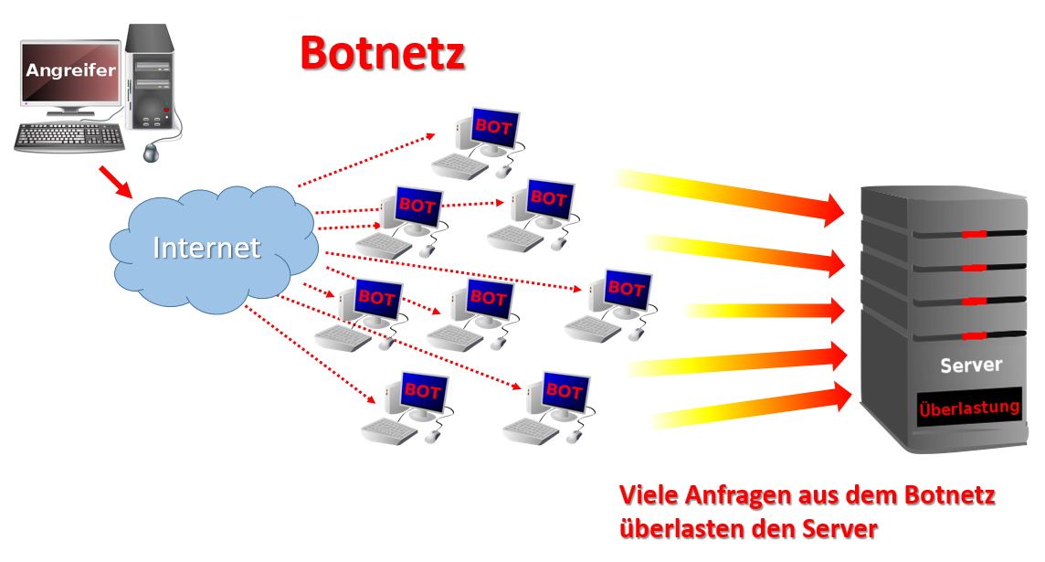
Bootnet
Ein Netzwerk von gekaperten Computern wird ……………………….. eingerichtet und zu kriminellen Zwecken verwendet

Slide 11
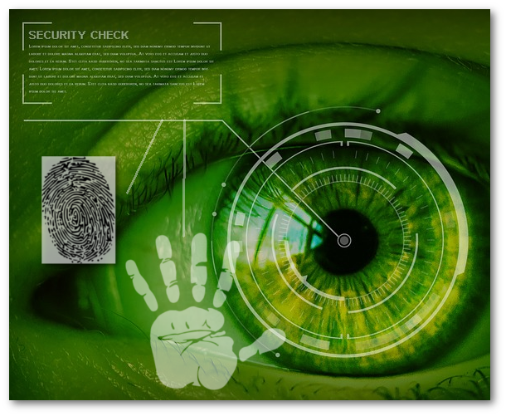
Multi-Faktor-Authentifizierung
Der Benutzer muss sich mehrfach identifizieren:
Passwort oder ….
…………… Authentifizierung

Slide 12
Soziale Netzwerke
Xing
Facebook
Twitter
WhatsApp

Slide 13
Sicherer Umgang mit sozialen Netzwerke
Vorsicht mit ……………………. und Fotos!
Löschen von Inhalten kann eventuell nicht endgültig sein!
Einstellungen: Manche Daten sollten nur Freunde sehen dürfen.
Freundschaftsanfragen prüfen!
Rassistische Äußerungen oder Bedrohungen bei der Polizei melden!

Slide 14
Cyber-Mobbing
Beleidigen, Bedrohen, Bloßstellen mithilfe von ………….
Beispiel: bloßstellende Fotos in sozialen Netzwerken

Slide 15
Digitale Signatur (E-Mail, PDF)
Eine digital signierte E-Mail stellt sicher, dass diese vom angegebenen …………… stammt, bzw. bei der Übertragung ………………… wurde
Dies gilt genauso für ein PDF, das digital signiert wurde.
Signatur, einem PDF angefügt

Slide 16
Datenschutz-Grundverordnung DSGVO
Betroffener,
ist die Person, deren ………………… Daten gespeichert werden
Verantwortlicher (z. B. Onlinehändler),
……………. die Daten
Auftragsverarbeiter,
………………. im Auftrag des Verantwortlichen die gespeicherten Daten

Slide 17
Datensicherung – Backup
……………… durchführen
Ablaufplanung erforderlich

Slide 18
Netzwerkadministrator, Zuständigkeit
installiert Sicherheitsaktualisierungen im Netzwerk
teilt den Mitarbeitern ……………….. zu

